Slide 1
Välkommen!
Tema 1: Svenska högtider
Freestocks

Slide 2
Tema 1: Förberedelser
För vår träff idag behöver vi:
Ha papper och penna framme

Slide 3
Tema 1: Incheckning
Emelie
Maria
Namn
Namn
Namn
Namn
Namn
Namn
Namn
Namn
Namn
Notes:
Gå en runda där alla får berätta sitt namn. Skriv in respektive deltagares namn under hjärtat.

Slide 4
Tema 1: Dagens agenda
Idag ska vi göra följande:
☑️ Förberedelser
💬 Incheckning (10 minuter)
🎧 Dagens agenda (5 minuter)
💬 Ice breaker/Veckans utmaning (10)
🎧 Film (5 min)
☕ Paus (10 min)
💬 Ordlista (20 min)
☕ Paus (10 min)
✎ Reflektion - Skriftlig (10 min)
☕ Paus (10 min)
💬 Reflektion – Muntlig (15 min)
🎧 Nästa gång – (10 minuter)
💬 Utcheckning (15)
Notes:
Gå igenom de punkter som ni ska hinna med under dagens träff.

Slide 5
Tema 1: Introduktion Svenska högtider
Om svenska högtider:
För att snabbare komma in i det svenska samhället och till exempel förstå varför många sätter upp adventsljusstakar och adventsstjärnor är det viktigt att veta lite om de svenska högtiderna. Många menar att ett bra sätt att närma sig en ny kultur är att lära om just högtiderna. I filmen om högtider startar vi under den mörka årstiden vintern.
Notes:
Läs texten för gruppen.

Slide 6
Veckans utmaning
Glenn Carstens Peters
Notes:
Gör en ice breaker/veckans utmaning. Denna första gång handlar det om att testa funktionaliteten i videoverktyget. Nästa bild har en lista på saker ni kan testa. Se ledarguiden för tips och idéer på ämnen och frågeställningar att samtala om.

Slide 7
Praktisk genomgång
Ljud och bild i videomötet
Begära och fördela ordet
Chatten
Att se filmen med textning

Slide 8
Tema 1: Film, svenska högtider
Länk till filmen
Notes:
Spela filmen i helskärmsläge direkt genom presentationen eller kopiera länken till filmen och klistra in i möteschatten. Då kan deltagarna själva se på filmen och välja egen textning. OBS! Om du spelar filmen från din dator/presentationen, kom ihåg att bocka i rutan ”inkludera systemljud” när du delar din skärm för att deltagarna ska höra ljudet i filmen.

Slide 9
Tema 1: Ordlista, svenska högtider
ORD | Betyder | ORD | Betyder
Notes:
Be gruppen att skriva ner sina ord från filmen i möteschatten. Klistra sedan in dom i ordlistan ovan. Kom ihåg att du ej kan ha ”presentatörsläge” i powepoint när du ska skriva i presentationen. Gå sedan tillsammans genom orden och hjälp varandra att förklara vad de betyder. Ha 4 ord som reserv som du förberett sedan innan, ifall du inte får in så många ord i chatten.

Slide 10
PAUS!
Mikael Stenberg

Slide 11
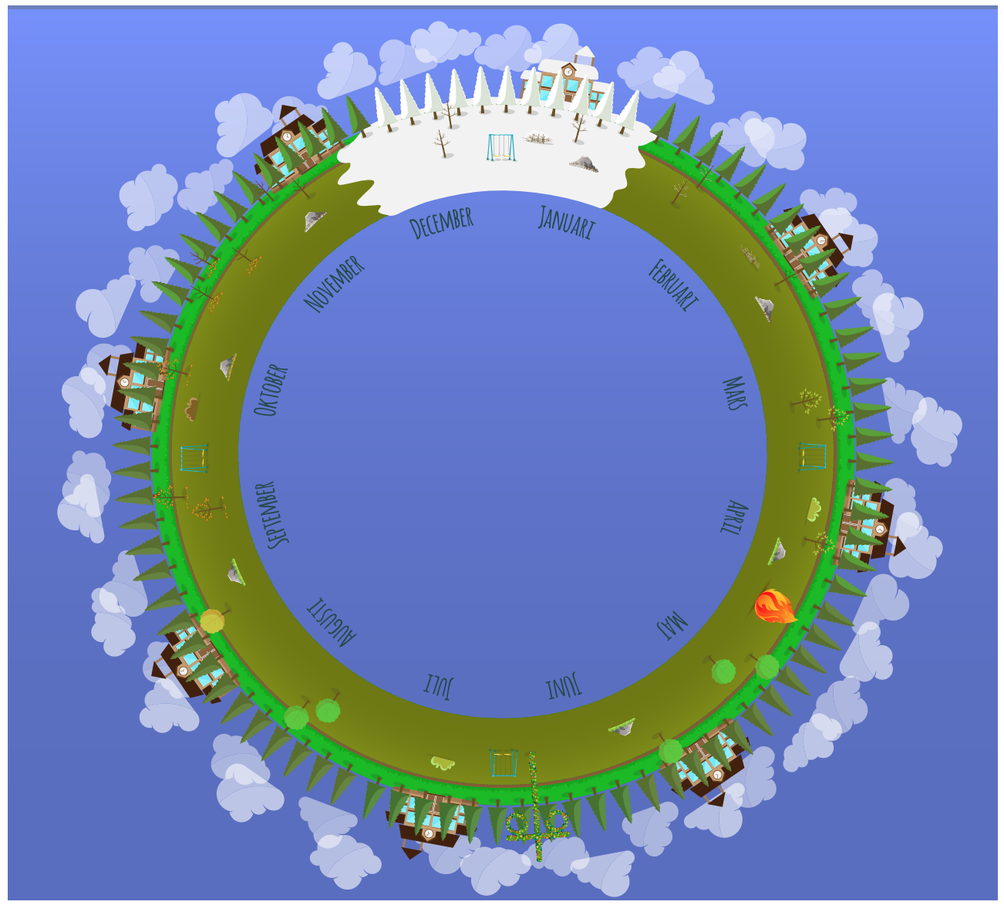
Tema 1: Övning, årshjulet
Pricka in de olika högtiderna
Vad heter högtiden?
När är den?
Varför firar vi?
Vad äter vi?
Notes:
Gör övningen i helgrupp eller dela in mindre grupper. I Zoom kan du göra detta genom att skapa ”breakout rooms”.

Slide 12
PAUS!
Mehrshad Rajabi

Slide 13
Tema 1: Övning samtal & reflektion
Frågor att reflektera över och diskutera tillsammans:
Vilken högtid är viktigast för dig? Varför då?
Vilken högtid upplever du som viktigast i den svenska kulturen?
Hur viktigt tycker du att det är att bevara traditioner?
Vilka högtider är viktigast för dig (i ditt ursprungsland eller i Sverige)?
Många tycker att det är jobbigt att det är mörkt i Sverige under vintern. Vad tänker du om det?
Vad kan man göra för att den mörka årstiden ska kännas mindre jobbig?

Slide 14
Tema 1: Nästa gång
Nästa träff handlar om:
Naturen
Utmaning
Datum
Tid
Notes:
Avsluta med att tacka deltagarna för vad de bidragit med under träffen och berätta om temat och filmen för nästa träff. Vi föreslår att det är tema och film Naturen.
Berätta vad uppgiften är till nästa gång. Uppgift hittar du förslag på under Förberedelser på nästa tema. Bekräfta också datum och tid för er nästa träff.

Slide 15
Tema 1: Utcheckning
Frågor att reflektera och berätta om i en runda:
Vad var roligast idag?
Vad tar du med dig från dagens träff?

Slide 16
TACK FÖR IDAG!
Mikael Kristenson

